Slide 1
２０２５年度MR合宿 （組織支援総合実習） タイムスケジュール等
指導者／CL役・オブザーバー（支援チーム以外）
20２５年9月13日・14日・15日
合宿後は破棄をお願いいたします。

Slide 2
演習上での組織支援の大まかな流れ （2025.09自死／2日間での支援の場合）
事前調整
前日
1日目
2日目
フォローアップ
支目調
（担当者）
（心理テスト）
情報収集
報告・提案
●出来事の概要
●支援概要
いつ、どこで、どんな規模、予算
●当面のアドバイス
カウンセリング
カウンセリング
（その他）
プレゼン
（重要人物）
フォロー
（デザイン
・根回し）
惨M
（実施）
解除M
解除M
作業
（情報共有）
（アセス分析）
作業
（プレゼン準備）
（提案準備）

Slide 3
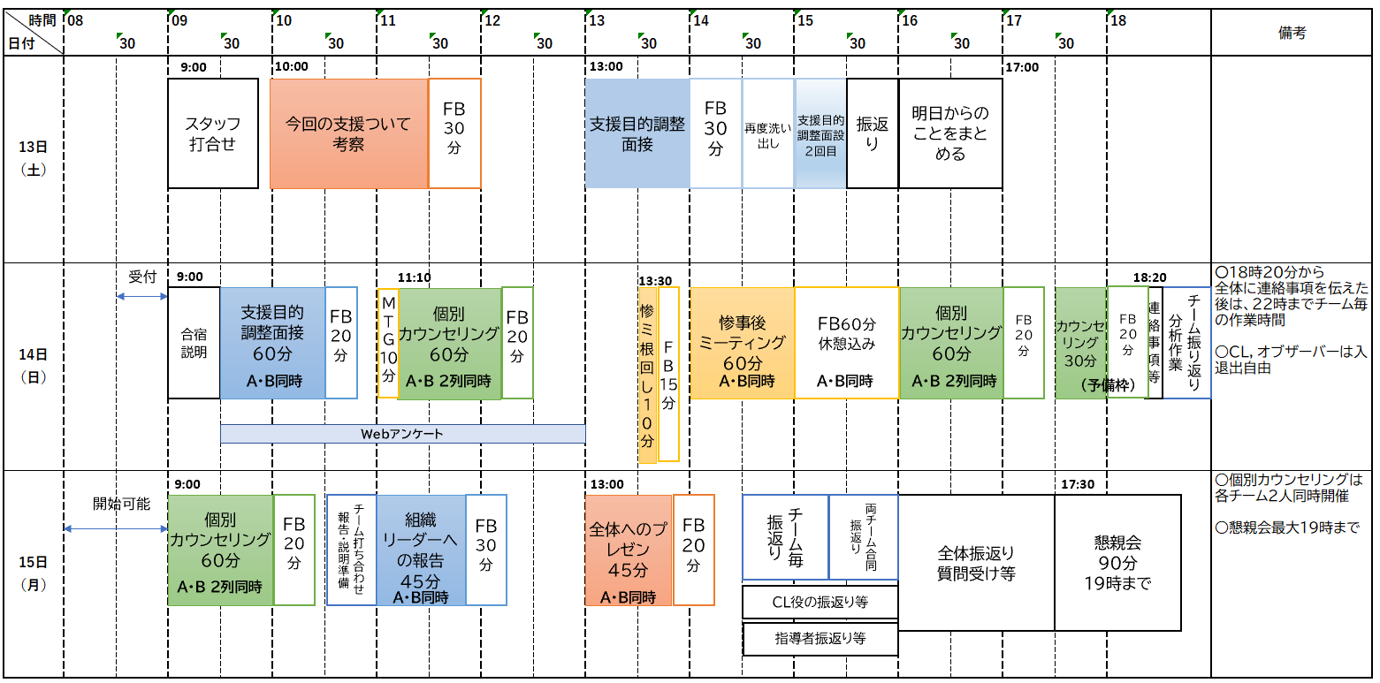
組織支援総合スケジュール（2025年度）
細かいタイムスケジュールはエクセルで別作成あり

Slide 4
Ｚｏｏｍルーム割り当て

Slide 5
チーム編成及び指導者・CL役等

Slide 6
クライエント役・指導担当表

